Slide 1


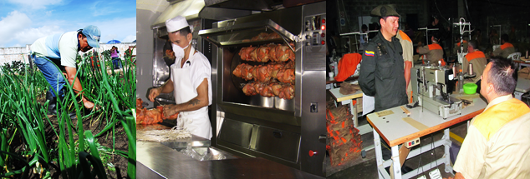
Subdirección de Desarrollo de
ACTIVIDADES PRODUCTIVAS
CT. JAIME EXCELINO MICAHÁN RUIZ
Subdirector Desarrollo Actividades de Productivas

Slide 2



Contenido
Misión, visión y objetivos de la Subdirección de Desarrollo de Actividades Productivas.
Normatividad.
Tipos de administración de proyectos.
Marca Institucional.
Cobertura de la población interna en actividades productivas.

Slide 3
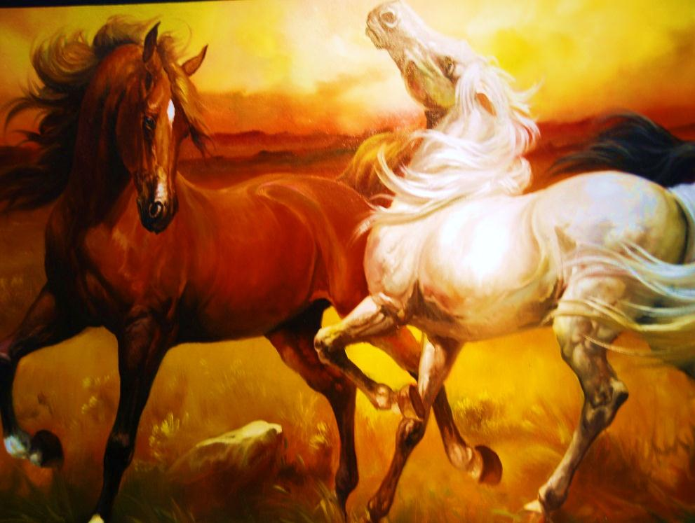
1
M
isión, visión y objetivos

Slide 4
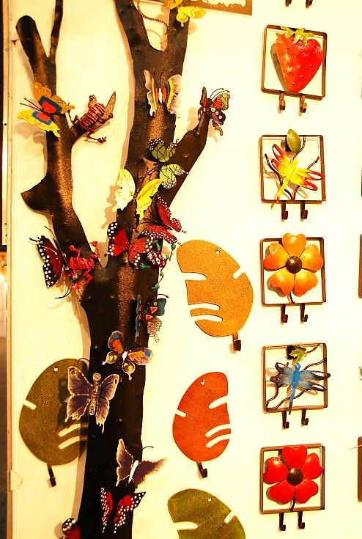
1.1 Misión de la Subdirección
La Subdirección de Desarrollo de Actividades Productivas tiene como propósito ofrecer y garantizar el acceso de la población privada de la libertad al Sistema de Oportunidades laboral, con el fin de potencializar las habilidades, destrezas, competencias, y aptitudes dentro de un componente formativo para su proceso de integración social y brindar las herramientas para una efectiva administración de las actividades productivas, en apoyo a la misión institucional.
Desarrollo de Actividades Productivas

Slide 5
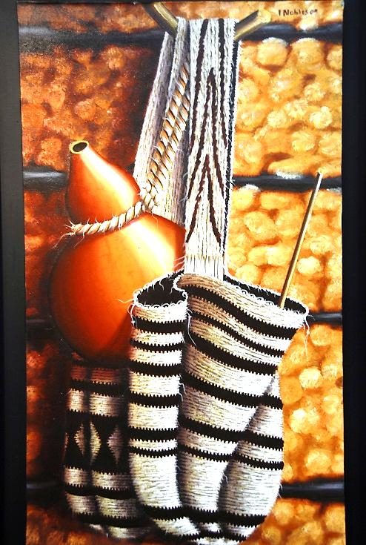
1.2 Visión de la Subdirección.
La Subdirección de Desarrollo de Actividades Productivas, al finalizar el año 2014, lograra que el INPEC cuente con: mayor oferta laboral dirigida al Personal Privado de la Libertad para su proceso de Atención Social y Tratamiento Penitenciario; una estructura de productividad artesanal, industrial y agropecuaria fortalecida; reconocimiento de los productos por los altos estándares de calidad; efectividad y transparencia en los procesos de administración de las actividades productivas y amplia participación de los internos y sus familias en el desarrollo de las mismas.
Desarrollo de Actividades Productivas

Slide 6
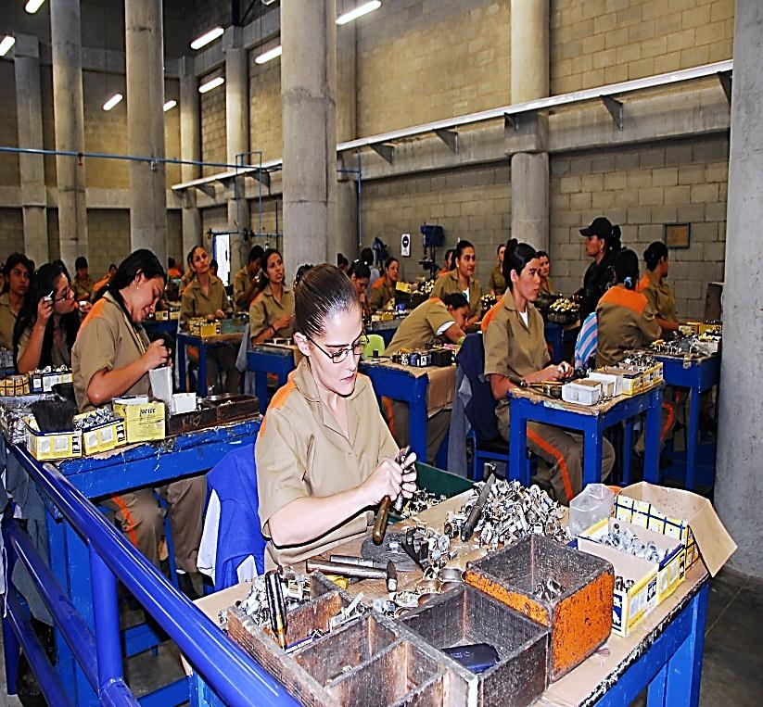
Actividades productivas
Las Actividades productivas deben constituirse en una propuesta de inversión auto sostenible, encaminada a satisfacer necesidades de mercado, que tenga en consideración las aptitudes ocupacionales y de capacitación presentes en la población interna, con el fin de responder al enfoque terapéutico definido en la Ley 65 de 1993, ser una base fundamental para la ejecución del plan de tratamiento y aportar ingresos a las Cajas Especiales de acuerdo a lo estipulado en el Acuerdo 0010 de 2004.

Slide 7
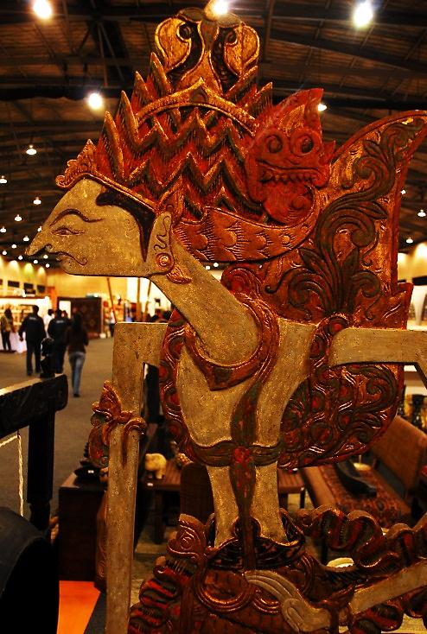
1.3 Objetivos de la Subdirección
Orientar, apoyar y supervisar programas de fomento y capacitación laboral en actividades industriales, artesanales, agropecuarias y de servicios que permitan incorporar a los internos en procesos productivos
Promover y coordinar la celebración de convenios entre empresas, entidades privadas y públicas y el instituto en actividades productivas y de capacitaron laboral.
Desarrollo de Actividades Productivas

Slide 8
Desarrollar y promover programas empresariales para los internos y apoyar la administración directa de proyectos productivos en los establecimientos de reclusión.
Mantener actualizada la información requerida por la Dirección de Atención y Tratamiento para la toma de decisiones frente al desarrollo de los diferentes programas
Coordinar con las Direcciones Regionales la preparación y ejecución de programas de fomento y capacitación laboral y la trazabilidad para su cumplimiento.
Desarrollo de Actividades Productivas

Slide 9
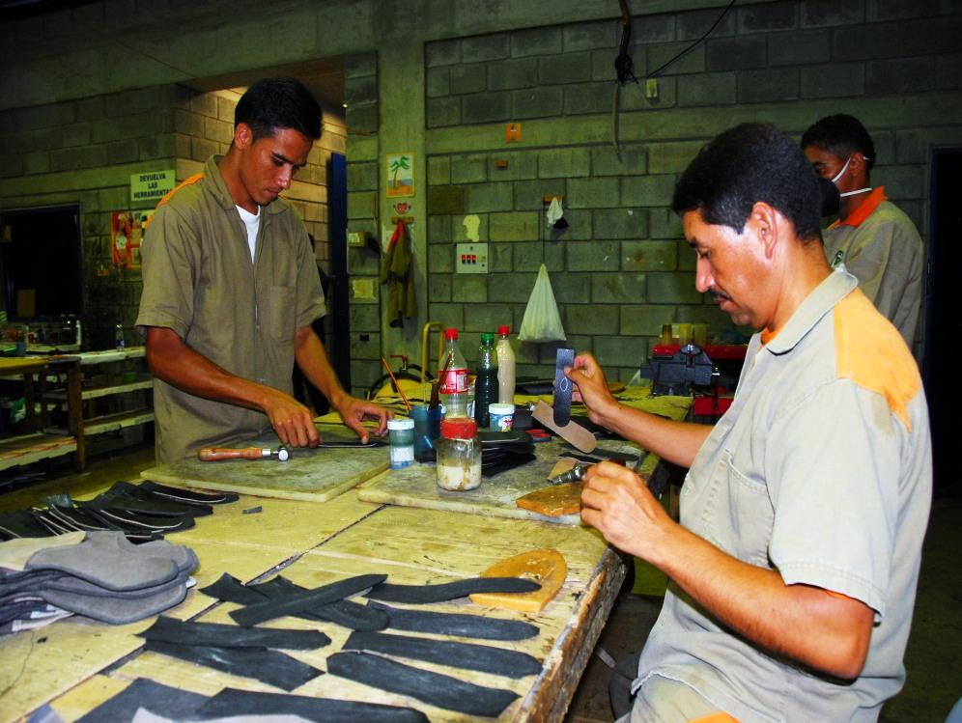
2
N
ormatividad

Slide 10
Ley 65 del 1993
Arts. 10, 79, 80, 142 al 145
Acuerdo 0011 de 1995
Reglamento general al cual deben ajustarse los RRI de los ERON. Arts. 58 al 66
Res. 3668/2011
Crea el programa de salud ocupacional y prevención de riesgos para la población reclusa.
Reglamento General para el manejo de recursos propios del INPEC, generados en Establecimientos de Reclusión
Acuerdo 010 de 2004
Desarrollo de Actividades Productivas

Slide 11
Res. 7302 de 2005
Pautas para la atención Integral y el Tratamiento Penitenciario
Res. 2392 de 2006
Actividades validas para redención de pena
Directiva 054 de 2011
Parámetros apara la asignación de cupos y pago de bonificación por trabajo y servicios en establecimientos de reclusión.
Aprobación metodología P.A.S.O
Res. 2521 de 2006
Desarrollo de Actividades Productivas

Slide 12
3. COMPONENTES ESTRATÉGICOS DEL PLAN DE DESARROLLO ACTIVIDADES PRODUCTIVAS INPEC 2011 - 2014
3.2
Actividades Ocupacionales Laborales
3.3
Procesos de producción, comercialización y gestión ambiental.
3.1
Administración de Actividades Productivas.
Líneas de producción
Gestión empresarial en manejo de actividades productivas
Actividades productivas laborales dirigidas a la población privada de la libertad
Actividades productivas por administración directa.
Comercialización de bienes, servicios y productos
Actividades productivas industrial, agrícolas y comerciales
Gestión ambiental
Seguimiento de las actividades productivas
Vinculación de Internos en Actividades Ocupacionales Laborales
Planes Ocupacionales a Nivel Nacional
Procesos de autoabastecimiento
Reconocimiento económico

Slide 13
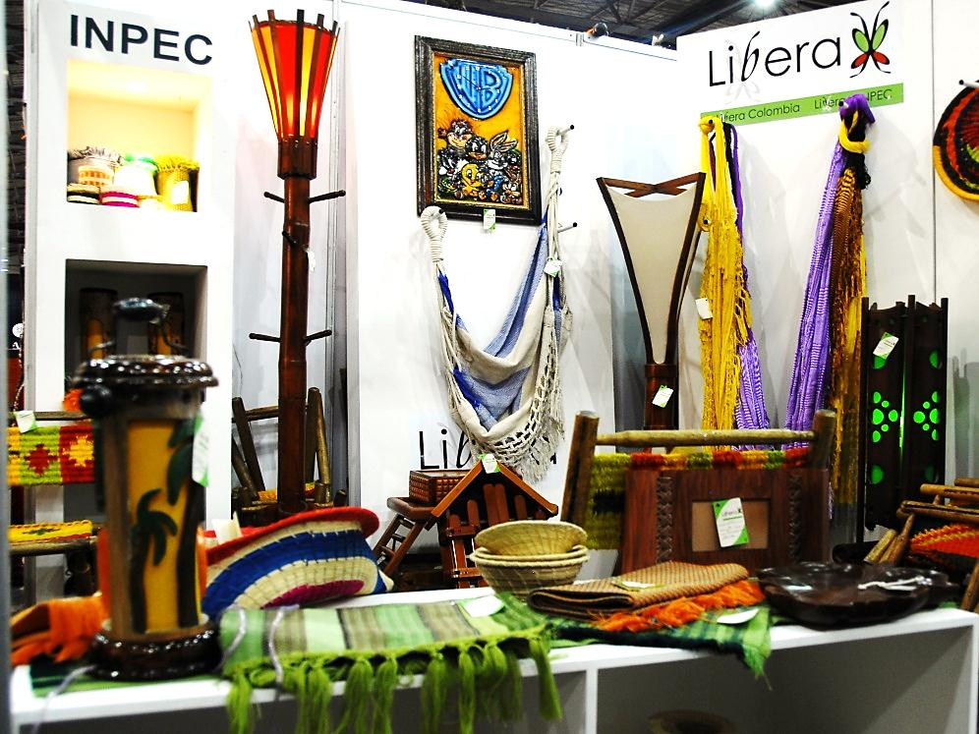
3
T
ipos de administración

Slide 14
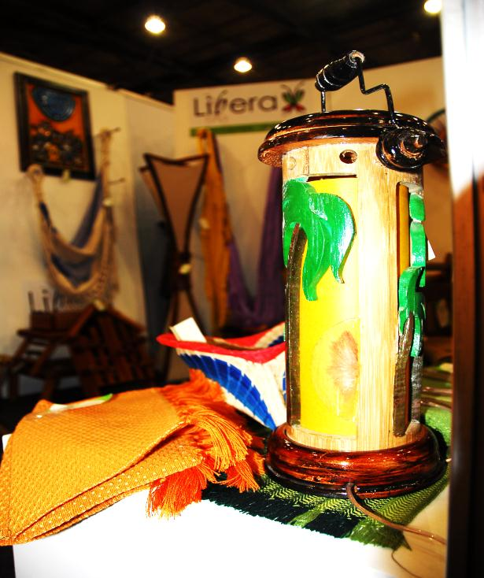
Administración directa
Es cuando la administración del establecimiento pone a disposición de los internos los recursos productivos del Estado, necesarios para el desarrollo de actividades industriales con carácter empresarial y controla directamente el desarrollo económico y social de las mismas.
Desarrollo de Actividades Productivas

Slide 15

Administración indirecta
Es Cuando la administración del establecimiento pone a disposición los recursos físicos con que cuenta el Establecimiento de Reclusión para que entidades externas o Internos independientes desarrollen actividades productivas con vinculación de mano de obra reclusa.
Por tanto, la administración indirecta comprende la producción o elaboración de actividades enfocados a:
Particulares
Independientes
Desarrollo de Actividades Productivas

Slide 16
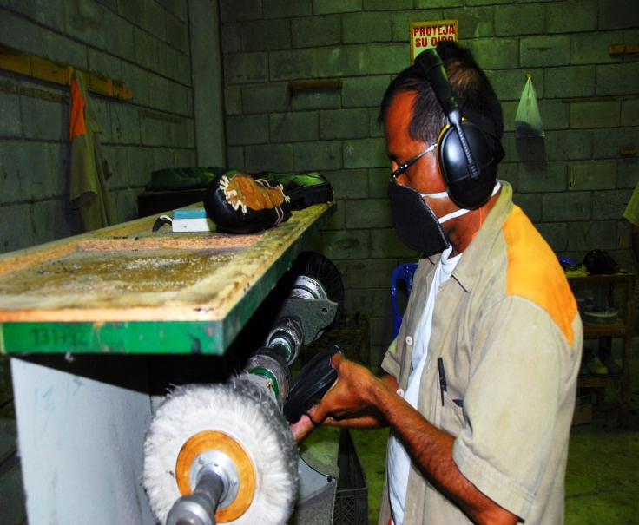
1
Industria
Corresponde a los proyectos dedicados a la transformación de materia primas e insumos que involucran maquinas, herramientas y equipos.
Desarrollo de Actividades Productivas

Slide 17
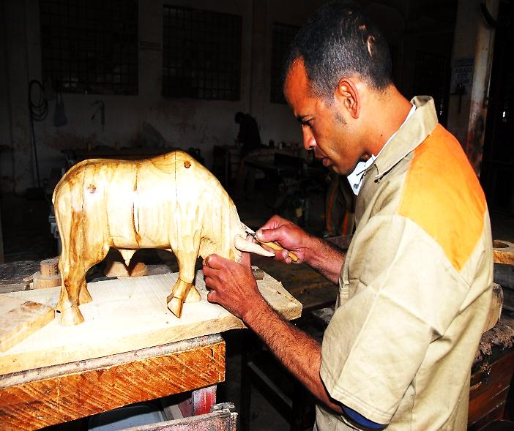
2
Actividades de tipo comercial
ACTIVIDADES COMERCIALES: Correspondes a actividades dedicados a la compra y venta de productos, sin transformación de materia prima, adicionalmente aquellos en que se comercializan un bien intangible.
Un ejemplo de comerciales son los expendios, y demás que sea la compra y venta de productos que no sufran ninguna transformación.
Desarrollo de Actividades Productivas

Slide 18
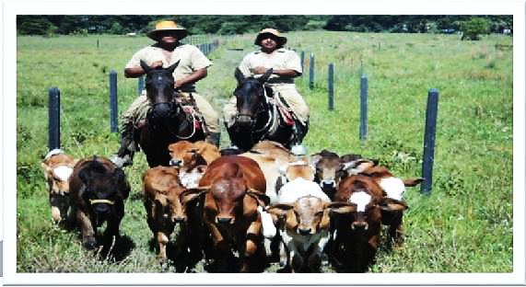
3
Agrícola y pecuaria
ACTIVIDADES AGROPECUARIAS:
Proyectos dedicados a los cultivos de ciclo corto y largo, actividades con especies mayores Y menores
Desarrollo de Actividades Productivas

Slide 19
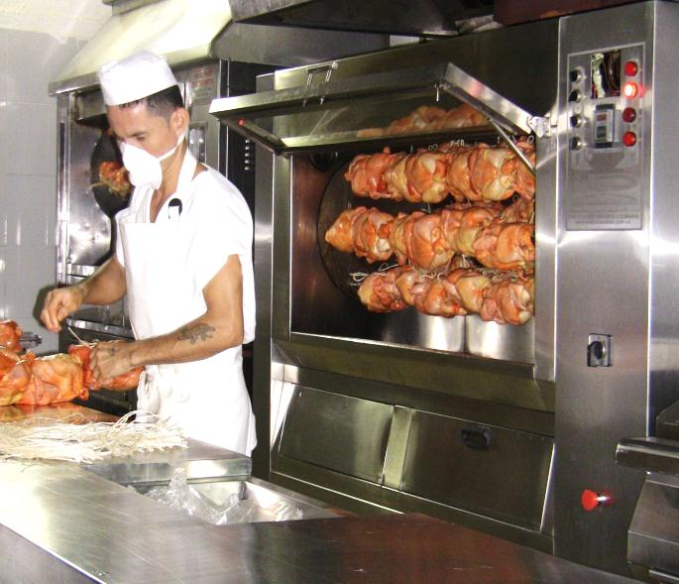
4
Servicios
Corresponde a actividades desarrolladas por los internos para beneficio del resto de la población reclusa e incluye:
Recuperador ambiental
Reparaciones Locativas
Anunciadores
Lavandería
Auxiliares de jardín infantil
Operarios de emisora
Operarios telefónicos
Peluquería
Biblioteca
Manipulación de alimentos
Reparto y distribución de alimentos.
Almacén Expendio
Desarrollo de Actividades Productivas

Slide 20

4
M
arca institucional

Slide 21


Con el fin de dinamizar los procesos de comercialización, el INPEC ha registrado la marca Institucional “Libera Colombia”, mediante la cual se identifican los productos elaborados por la población privada de la libertad, con estrategias como suscripción de convenios, con entidades públicas y privadas, participación en eventos feriales de nivel local, regional y nacional, el INPEC impulsa cada día, la capacitación de los internos, el perfeccionamiento en la calidad de los productos y la incursión en nuevos mercados que permitan hacer de cada proyecto productivo, una empresa con proyección de rentabilidad económica y social en beneficio de nuestros privados de la libertad.
Desarrollo de Actividades Productivas

Slide 22
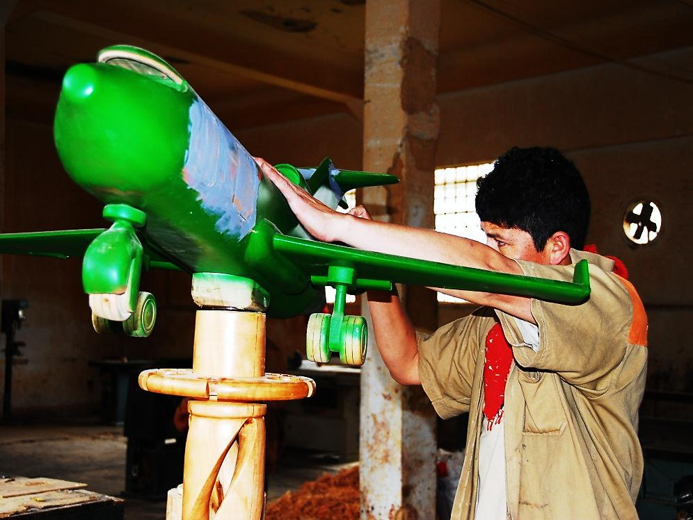
5
C
obertura de la población

Slide 23
COBERTURAS AREAS LABORALES SEPTIEMBRE 30 DE 2013
INDUSTRIA | CIRCULOS DE PROD. ARTES | AGRIC. Y PEC | SERVICIOS | TOTAL
1.204 | 22.306 | 554 | 12.176 | 36240
Desarrollo de Actividades Productivas

Slide 24
DIRECTA | INDIRECTA |  | TOTAL
DIRECTA | PARTICULARES | INDEPENDIENTES
14.590 | 1.589 | 20.061 | 36.240
Desarrollo de Actividades Productivas

Slide 25
TOTAL COBERTURA LABORAL | POBLACION TOTAL
36.240 | 119.994
SINDICADOS | CONDENADOS | TOTAL
4.254 | 31.986 | 36240
Desarrollo de Actividades Productivas

Slide 26
REGIONAL | INTERNOS DESEMPENANDO ACTIVIDAD LABORAL
CENTRAL | 13.700
OCCIDENTE | 6.304
NORTE | 3.284
ORIENTE | 4.530
NOROESTE | 3.426
VIEJO CALDAS | 4.996
TOTAL | 36.240
Desarrollo de Actividades Productivas

Slide 27
CONVENIOS DE COOPERACION CON PARTICULARES
MAQUILAS
REGIONAL | CONVENIOS
NOROESTE | 3
ORIENTE | 21
NORTE | 2
VIEJO CALDAS | 8
TOTAL | 34
Desarrollo de Actividades Productivas

Slide 28

Gracias…!!!

